Slide 1
Farben
Das sind die Farben des neuen ESYS-Folienmasters
Primärfarbe
Sekundärfarben
Akademienblau
RGB 50/88/140
#32588C
Hellblau
RGB 111/156/219
#6F9CDB
Orange
RGB 232/205/125
#E8CD7D
Hellblau 40%
RGB 111/156/219
#6F9CDB
40%
Orange 40%
RGB 232/205/125
#E8CD7D
40%
Die Farben und ihr Zusammenspiel wurde auf Barrierefreiheit geprüft.

Slide 3
Agendapunkt
Präsentierende 00:00 – 00.00 Uhr
Agendapunkt
Präsentierende 00:00 – 00.00 Uhr
Agendapunkt
Präsentierende 00:00 – 00.00 Uhr
Agendapunkt
Präsentierende 00:00 – 00.00 Uhr
Agendapunkt
Präsentierende 00:00 – 00.00 Uhr
Agendapunkt
Präsentierende 00:00 – 00.00 Uhr
Agendapunkt
Präsentierende 00:00 – 00.00 Uhr
SmartArt: Maximum sind 7 Punkte - ansonsten zweite Folie machen. Tipp: Am besten löschst du nur Punkte. Das erneute Hinzufügen von Punkten kann Probleme machen.
Energiesysteme der Zukunft (ESYS)

Slide 4
Agendapunkt
Präsentierende 00:00 – 00.00 Uhr
Agendapunkt
Präsentierende 00:00 – 00.00 Uhr
Agendapunkt
Präsentierende 00:00 – 00.00 Uhr
Agendapunkt
Präsentierende 00:00 – 00.00 Uhr
Agendapunkt
Präsentierende 00:00 – 00.00 Uhr
Agendapunkt
Präsentierende 00:00 – 00.00 Uhr
Agendapunkt
Präsentierende 00:00 – 00.00 Uhr
Energiesysteme der Zukunft (ESYS)

Slide 5
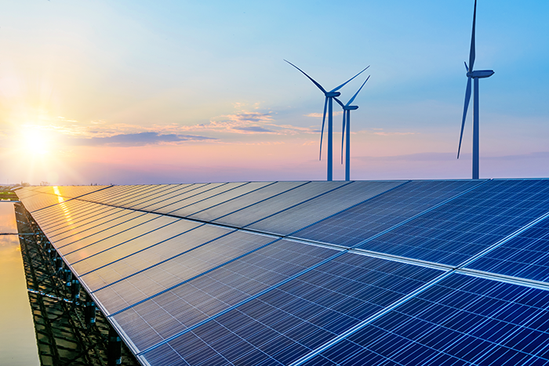

Was ist ESYS?
Eine Initiative der deutschen Wissenschaftsakademien.
ESYS…
arbeitet interdisziplinär, unabhängig, ergebnisoffen
entwickelt Handlungsoptionen für ein sicheres, bezahlbares und umweltschonendes Energiesystem
bündelt die Expertise von mehr als 160 Fachleuten aus Wissenschaft und industrieller Forschung
bringt Stakeholder aus Wirtschaft, Politik und der organisierten Zivilgesellschaft in vielfältigen Dialogformaten zusammen
© shutterstock/hrui

Slide 6

ESYS arbeitet zu unterschiedlichen Themen
Darunter…
Pfade der künftigen Energieversorgung
Marktdesign und CO₂-Bepreisung
Kohlenstoffmanagement
Wasserstoffwirtschaft
Versorgungssicherheit und Resilienz
Digitalisierung und Cybersicherheit
Kernfusion und weitere innovative Technologien

